Slide 1


www.spreadtrum.com
Android 蓝牙模块介绍
主讲人：joseph zhang
上海· 北京·深圳·圣迭戈·韩国·印度
Notes:
1

Slide 2
课程名称：Android 蓝牙模块介绍 课程类别：通用课程
课程目标：
1.了解 Android 平台中蓝牙模块的架构
2.了解蓝牙的基本协议
3.了解蓝牙开启，关闭，传输从上至下整个流程
4.了解蓝牙常见问题
对象：Android开发人员 课时数：2.0H
讲师：TD FAE 教学法：面授

Slide 3
主要内容
蓝牙模块简介
蓝牙协议介绍
蓝牙流程
蓝牙驱动

Slide 4
名词解释
L2CAP：Logical Link Control and Adaptation Protocol
逻辑链路控制和适配协议
RFCOMM：Radio Frequency Communication串行线性仿真协议
SDP: Service Discovery Protocol服务发现协议
A2DP: Advanced Audio Distribution Profile
蓝牙音频传输模型协定
HCI：Host Controller Interface主机控制器接口
LAP：Link Manager Protocol链路管理协议
OBEX：Object Exchange对象交换协议
SCO：Synchronous Connection Oriented同步面向连接链路
ACL：Asynchronous Connection Less异步无连接链路
LMP：Link Manager Protocol链路管理层
Notes:
11.11 存于SIM卡的短信文件
11.14 STK与SMS关联的业务
03.38 短信编码说明
03.40 SMS各参数说明

Slide 5
蓝牙简介
蓝牙，是一种支持设备短距离通信（一般10m内）的无线电技术。能在包括移动电话、PDA、无线耳机、笔记本电脑、相关外设等众多设备之间进行无线信息交换。利用“蓝牙”技术，能够有效地简化移动通信终端设备之间的通信，也能够成功地简化设备与因特网Internet之间的通信，从而数据传输变得更加迅速高效，为无线通信拓宽道路。蓝牙采用分散式网络结构以及快跳频和短包技术，支持点对点及点对多点通信，工作在全球通用的2.4GHz ISM（即工业、科学、医学）频段。其数据速率为1Mbps。采用时分双工传输方案实现全双工传输。

Slide 6
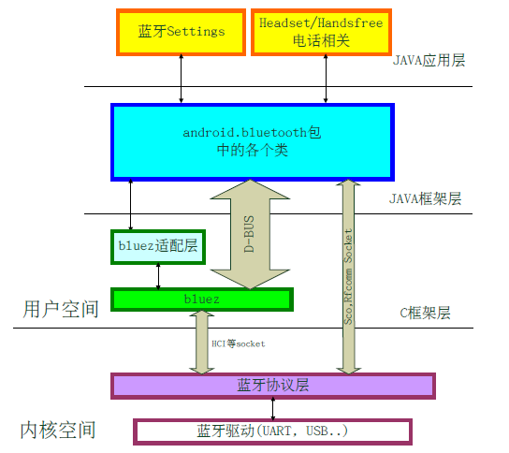
蓝牙模块的结构图

Slide 7
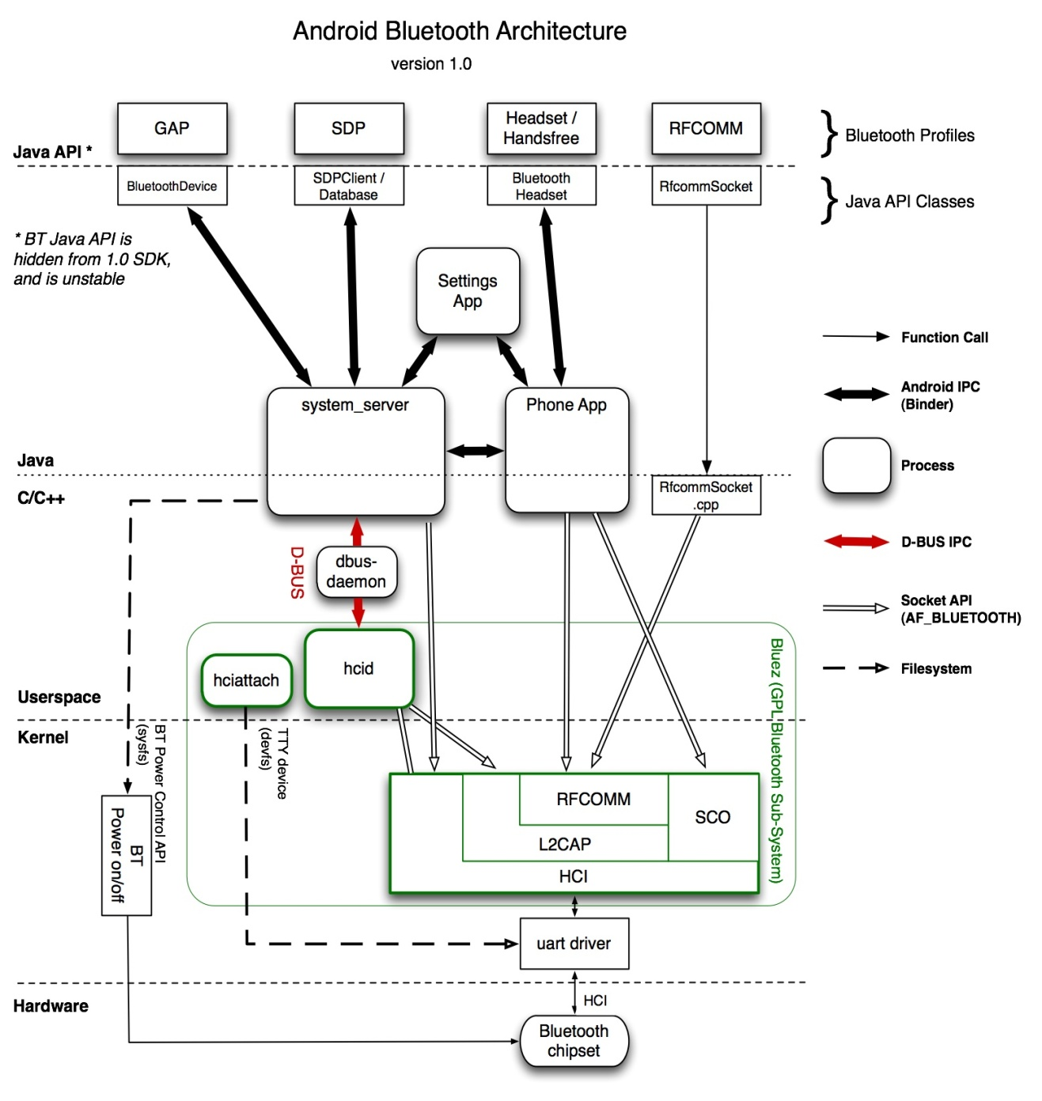
蓝牙模块架构详图

Slide 8
蓝牙模块的代码结构
蓝牙底层协议kernel/net/bluetooth/*
蓝牙串口驱动kernel/drivers/serial/serial_sc8810.c
Bluez蓝牙栈external/bluez/*
蓝牙设备管理库system/bluetooth/*
(生成libbluetooth.so和libbluedroid.so两个动态库)
Framework的JNI侧
frameworks/base/core/jni/android_bluetooth_*.cpp
frameworks/base/core/jni/android_server_Bluetooth_*.cpp
Framwork的JAVA侧
frameworks/base/core/java/android/bluetooth/*
frameworks/base/core/java/android/server/Bluetooth*.java
App的蓝牙设置 packages/apps/Settings/src/
com/android/settings/bluetooth
Phone应用中蓝牙耳机相关packages/apps/Phone/src/
com/android/phone/Bluetooth*.java

Slide 9
Bluez简介
Android所采用的蓝牙用库空间的库是bluez。它是
一套Linux平台的蓝牙协议栈完整开源实现，广泛用在
各linux发行版，并被移植到众多移动平台上。在
Android中，bluez提供了很多分散的应用，包括守护进
程和一些工具。
bluez通过D-BUS IPC机制来提供应用层接口。

Slide 10
Bluez启动流程
在文件system/core/rootdir/init.rc下
service bluetoothd /system/bin/bluetoothd -n
class main
socket bluetooth stream 660 bluetooth bluetooth
socket dbus_bluetooth stream 660 bluetooth bluetooth
group bluetooth net_bt_admin misc
disabled

Slide 11
Bluez启动流程
bluetoothd是在external/bluetooth/bluez/src编译出来的
进入此目录下的main.c的main函数
init_defaults(); //初始化main_opts
……
connect_dbus(); //连接到dbus上
……
start_sdp_server(mtu, main_opts.deviceid, SDP_SERVER_COMPAT); //开启sdp服务
……
event_loop = g_main_loop_new(NULL, FALSE); //获取一个事件环
……
g_main_loop_run(event_loop); //运行此事件环
……

Slide 12
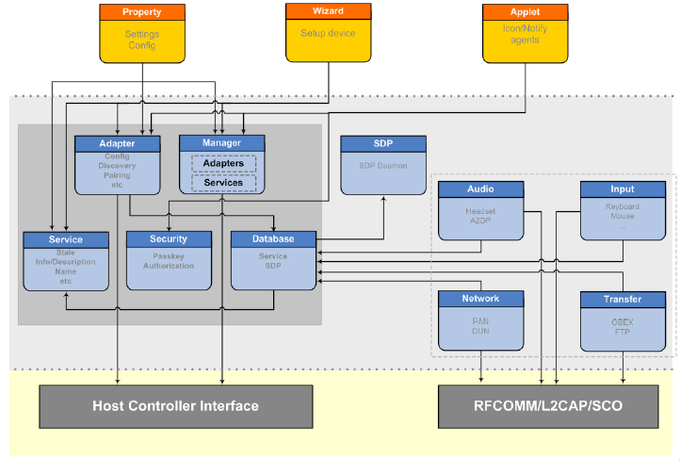
Bluez架构图

Slide 13
主要内容
蓝牙模块简介
蓝牙协议介绍
蓝牙流程
Q&A

Slide 14
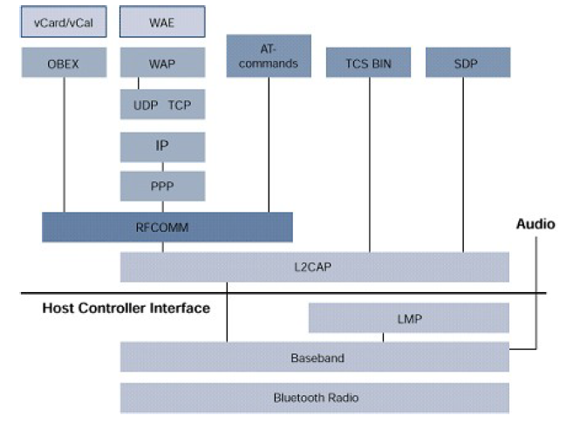
蓝牙协议体系结构

Slide 15
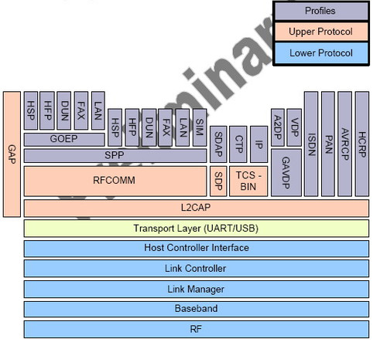
蓝牙协议体系结构

Slide 16
蓝牙协议体系分层
核心协议 Baseband、LMP、L2CAP、SDP
电缆替代协议 RFCOMM
电话控制协议 TCS Binary、AT-commands
选用协议 PPP、UDP/TCP/IP、OBEX、WAP、vCard、vCal、IrMC、WAE

Slide 17
蓝牙协议之LMP（连接管理协议）
连接管理协议负责蓝牙各设备间连接的建立。
首先,它通过连接的发起、交换、核实,以进行身份认
证和加密等安全措施;其次它通过设备间协商以确
定基带数据分组的大小;另外,它还可以控制无线部
分的电源模式和工作周期,以及微微网内各设备的
连接状态。

Slide 18
蓝牙协议之L2CAP（逻辑链路控制和适配协议）
逻辑链路控制和适配协议是基带的上层协议,
可以认为它是与LMP 并行工作的,它们的区别在
于当数据不经过LMP 时,则L2CAP 将采用多路技
术、分割和重组技术、群提取技术等为上层提供数据
服务。虽然基带协议提供了SCO 和ACL 两种连接
类型,但是L2CAP 只支持ACL ,并允许高层协议以
64 K字节的速度收发数据分组。

Slide 19
蓝牙协议之SDP（服务发现协议）
服务发现协议是蓝牙技术框架中非常重要的一
个部分,它是所有用户模式的基础。使用SDP ,可以
查询到设备信息和服务类型,之后,蓝牙设备之间的
连接才能建立。因此,你不能奢望通过蓝牙耳机打
电话,因为它不能提供这种服务。

Slide 20
蓝牙协议之RFCOMM（电缆替代协议）
RFCOMM 是基于ETSI 07. 10 规范的串行线
仿真协议,它在蓝牙基带协议上仿真RS2232 控制和
数据信号,为使用串行线传送机制的上层协议(如
OBEX) 提供服务。

Slide 21
蓝牙协议之TCS Binary（二元电话控制协议）
二元电话控制协议是面向比特的协议,它定义
了蓝牙设备间建立语音和数据呼叫的控制信令,定
义了处理蓝牙TCS 设备群的移动管理进程。

Slide 22
蓝牙协议之AT commands（AT命令集电话控制协议）
在ITU2T V. 250 和ETS300 916 ( GSM 07. 07)
的基础之上,SIG定义了控制多用户模式下,移动电
话、调制解调器和可用于传真业务的AT 命令集。

Slide 23
蓝牙选用协议之PPP（点对点协议）
PPP 是IETF( Internet Engineering Task Force)
制订的,在蓝牙技术中,它运行于RFCOMM 之上,
完成点对点的连接。

Slide 24
蓝牙选用协议之UDP/TCP/IP
UDP/ TCP/ IP 也是由IETF 制订的,是互联网
通信的基本协议,在蓝牙设备中使用这些协议,是为
了与互联网连接的设备进行通信。

Slide 25
蓝牙选用协议之OBEX（对象交换协议）
OBEX 是IrOBEX 的简写,是由红外数据协会
( IrDA) 制订的会话层协议,采用简单和自发的方式
来交换对象。它提供的基本功能类似于HTTP ,在
假定传输层可靠的基础上,采用客户机- 服务器模
式,而独立于传输机制和传输应用程序接口(API) 。
另外,OBEX 专门提供了一个文件夹列表对象,用于
浏览远端设备上的文件夹内容。在蓝牙目前的1. 0
协议中,RFCOMM 是OBEX 唯一的传输层,在以后
的版本中,有可能也支持TCP/ IP 作为传输层。

Slide 26
蓝牙选用协议之WAP（无线应用协议）
WAP 是无线应用协议论坛(WAP Forum) 制订
的,它融合了各种广域无线网络技术,其目的是将互
联网内容和电话传送的业务传送到数字蜂窝电话或
者其他无线终端,选用WAP ,可以充分利用无线应
用环境(WAE) 开发的高层应用软件。关于WAP ,
请参考无线应用协议论坛制订的各项协议。

Slide 27
蓝牙协议层核心代码介绍
net/hci_core.c
HCI 在主机端的驱动主要是为上层提供一个统一的接口，让上层协议不依赖于具体硬件的实现。HCI在硬件中的固件与HCI在主机端的驱动通信方式有多种，比如像 UART、USB和PC Card等等。hci_core.c相当于一个框架，用于把各种具体通信方式胶合起来，并提供一些公共函数的实现。
hci_cmd_task 是负责发送CMD的任务，它从 hdev->cmd_q队列中取CMD，然后调用hci_send_frame把ＣＭＤ发送出去，hci_send_frame又会调用实际的 HCI驱动的send函数发送数据。
hci_rx_task 是负责接收数据的任务，它从hdev->rx_q队列中取数据，然后根据数据的类型调用上层函数处理。数据包有三种类型：
1.HCI_EVENT_PKT: 用于处理一些通信事件，比如连接建立，连接断开，认证和加密等事件，这些事件控制协议状态的改变。
2.HCI_ACLDATA_PKT: 异步非连接的数据包，通过hci_acldata_packet提交给上层的L2CAP协议处理（hci_proto[HCI_PROTO_L2CAP]）。
3.HCI_SCODATA_PKT: 同步面向连接的数据包，通过hci_scodata_packet提供给上层的SCO协议处理（hci_proto[HCI_PROTO_SCO]）。

Slide 28
蓝牙协议层核心代码介绍
hci_tx_task 是负责发送数据的任务，发送所有connection 中的ACL和SCO数据，以及hdev->raw_q中的数据包。
HCI为上层提供的接口主要有：
1.hci_send_sco：发送SCO数据包，把要发送的数据包放入connection的发送队列中，然后调度发送任务去发送。
2.hci_send_acl：发送ACL数据包，把要发送的数据包放入connection的发送队列中，然后调度发送任务去发送。
3.hci_send_cmd：发送命令数据，把要发送的数据包放入hdev->cmd_q队列中，然后调度命令发送任务去发送。
4.hci_register_proto/hci_unregister_proto：注册/注销上层协议，HCI会把接收到的数据转发给这些上层协议。
5.hci_register_dev/hci_unregister_dev: 注册/注销设备，HCI会把要发送的数据通过这些设备发送出去。
6.其它一些公共函数。

Slide 29
蓝牙协议层核心代码介绍
net/hci_conn.c
提供了一些连接管理，论证和加密的函数。
net/hci_event.c
事件处理函数，负责状态机的维护，这些事件通常会使连接从一个状态转换另一个状态。
1.hci_si_event：用于发送事件。
2.hci_event_packet：用于处理底层上报的事件，从hci_rx_task处调用过来。
net/hci_sock.c
给上层提供一个socket接口，应用程序可以通过socket的方式来访问HCI。
1.hci_sock_init：中注册了BTPROTO_HCI类型family。
2.hci_sock_create：创建sock的函数，它的sock的ops指向hci_sock_ops。
3.hci_sock_setsockopt/hci_sock_getsockopt：设置/获取sock的一些选项。
4.hci_sock_sendmsg：发送消息，根据消息的类型把消息放到适当的队列中。
5.hci_sock_recvmsg：接收消息，从接收队列中取消息。
6.hci_sock_recvmsg：ioctl函数。
net/hci_sysfs.c
提供一些sysfs文件系统接口。

Slide 30
蓝牙协议层核心代码介绍
net/l2cap.c L2CAP 是HCI之上的协议，提供诸如QoS，分组，多路复用，分段和组装之类的功能。 通过bt_sock_register为上层提供一个 sock接口：
l2cap_sock_create：创建sock的函数，它的sock的ops指向l2cap_sock_ops。
l2cap_sock_setsockopt/l2cap_sock_getsockopt 设置/获取sock的一些选项。
l2cap_sock_sendmsg：发送消息，通过HCI提供hci_send_acl函数把消息传递给下层的设备。
bt_sock_recvmsg：接收消息，从接收队列中取消息。
通过hci_register_proto向其下的HCI注册协议：
l2cap_connect_ind：处理连接请求。
l2cap_connect_cfm：确认连接。
l2cap_disconn：处理断开请求。
l2cap_auth_cfm：认证确认。
l2cap_encrypt_cfm：加密确认。
l2cap_recv_acldata：处理来自HCI的数据。

Slide 31
蓝牙协议层核心代码介绍
net/sco.c SCO也是运行在HCI之上的协议，它是面向连接的可靠的传输方式，主要用于声音数据传输。 通过bt_sock_register为上层提供一个 sock接口：
sco_sock_create：创建sock的函数，它的sock的ops指向sco_sock_ops。
sco_sock_setsockopt/sco_sock_getsockopt 设置/获取sock的一些选项。
sco_sock_sendmsg：发送消息，通过HCI提供sco_send_frame函数把消息传递给下层的设备。
bt_sock_recvmsg：接收消息，从接收队列中取消息。
通过hci_register_proto向其下的HCI注册协议：
sco_connect_ind：处理连接请求。
sco_connect_cfm：确认连接。
sco_disconn_ind：处理断开请求。
sco_recv_scodata: 处理来自HCI数据。

Slide 32
蓝牙协议层核心代码介绍
rfcomm／＊ rfcomm是基于l2CAP之上的协议，它在蓝牙协议之上封装传统的RS232串口。 drivers/bluetooth 前面我们介绍的都是HCI及其上层的协议，HCI下层的实现就是HCI驱动程序，这些驱动程序用于与蓝牙硬件通信，通信的方式常见的有USB，UART和PC card等几种。这里我们看看USB的方式： drivers/bluetooth/hci_usb.c
hci_usb_probe: 调用hci_register_dev向前面说的hci_core注册HCI设备。
hci_usb_send_frame：用于提供给HCI去发送数据包。它把数据包放到传输队列__transmit_q(husb, bt_cb(skb)->pkt_type)之中，然后调用hci_usb_tx_process去传输数据。
hci_usb_tx_process：根据数据的类型去调用hci_usb_send_ctrl /hci_usb_send_isoc /hci_usb_send_bulk把数据通过USB发送给硬件。

Slide 33
主要内容
蓝牙模块简介
蓝牙协议介绍
蓝牙流程
常见问题

Slide 34
蓝牙初始化流程
1. HCI device/connection manager, socket init
从af_bluetooth.c中subsys_initcall(bt_init)开始
static int __init bt_init(void)
{
……
err = bt_sysfs_init();
……
err = sock_register(&bt_sock_family_ops);
……
hci_sock_init();
……
}

Slide 35
蓝牙初始化流程
3rdparty/BRCM4330_BT/init.3rdparty.rc中启动
on boot
chmod 777 /dev/ttyS0
chmod 666 /proc/bluetooth/sleep/proto
service hciattach /system/bin/brcm_patchram_plus --enable_hci --enable_lpm --no2bytes \
--tosleep 50000 --baudrate 2000000 --use_baudrate_for_download \
--patchram /system/bin/bcm4330.hcd /dev/ttyS0
class main
user bluetooth
group bluetooth net_bt_admin
disabled
oneshot

Slide 36
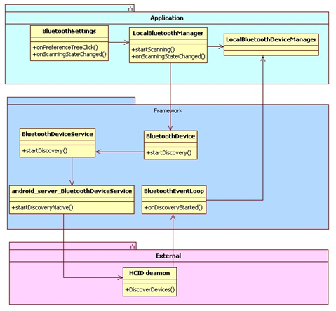
蓝牙流程图

Slide 37
从Settings中启动蓝牙
当用户按下蓝牙按钮后，Android 会调用BluetoothEnabler 的onPreferenceChange，再由BluetoothEnabler调用LocalBluetoothManager 的setBluetoothEnabled 接口函数，enable/disable的时候调用BluetoothAdapter的enable/disable方法，通过AIDL，实际调用的是BluetoothService 的enabled/disable方法，
之后会广播发送BluetoothAdapter.ACTION_STATE_CHANGED这个Intent 通知外界Wi-Fi已经成功使能了,
之后开启一个使能线程EnableThread，该线程工作主要内容是y有1. 打开蓝牙enableNative- >set_bluetooth_power(蓝牙上电), create_hci_sock(创建hci socket)
2.依次去开启hfag、hsag、opush、pbap等四个进程。每打开一个进程都会去进行一个sdp_connection(sdp_connect_local或者sdp_connect_I2cpa)。

Slide 38
查找蓝牙设备
当用户按下扫描查找设备后，Android 会调用BluetoothSettings的onPreferenceTreeClick，再调用LocalBluetoothManager 的startScanning方法，其后调用BluetoothAdapter的startDiscovery，通过AIDL，实际调用的是BluetoothService的startDiscovery，继而调用到jni的native方法，此方法核心处理就是往bluez中发送dbus消息，相应的跨进程调用bluez那边的adapter_start_discover函数。

Slide 39
主要内容
蓝牙模块简介
蓝牙协议介绍
蓝牙流程
蓝牙驱动

Slide 40
2.1 串口驱动
串口驱动本身是CPU芯片相关的，和蓝牙本身没有关系，蓝牙系统利用串口和主芯片进行通讯。
BlueZ内核子系统通过守护进程hciattach与特定硬件的UART驱动进行绑定。
SC8810提供了一个可以使用的串口驱动
kernel/drivers/serial/serial_sc8810.c
这个串口驱动会用户空间生成一个名为/dev/ttyS0的设备节点，我们就可以对它进行操作，实现蓝牙功能
static struct platform_driver serialsc8800_driver = {
.probe = serialsc8800_probe,
.remove = serialsc8800_remove,
.suspend = serialsc8800_suspend,
.resume = serialsc8800_resume,
.driver = {
.name = "serial_sp",
.owner = THIS_MODULE,
},
};

Slide 41
流控的THRESHOLD
由于BCM4330使用了流控，THRESHOLD定义为0x40最为合理
/*flow control */
#define RX_HW_FLOW_CTL_THRESHOLD 0x40
#define RX_HW_FLOW_CTL_EN (0x1<<7)
#define TX_HW_FLOW_CTL_EN (0x1<<8)
这里如果不对，难以实现高波特率的传输

Slide 42
suspend
static int serialsc8800_suspend(struct platform_device *dev, pm_message_t state)
{
/*when the uart going to sleep,config the RTS pin of hardware flow
control as the SPICLK to make the pin can be set to high*/
unsigned long fc = 0;
struct uart_port *port = &(serialsc8800_ports[0]);
unsigned long u0rts_cfg[]= {
MFP_CFG_X(U0RTS, AF2, DS1, F_PULL_UP, S_PULL_UP, IO_OE), // BT_RTS
};
fc=serial_in(port,ARM_UART_CTL1);
fc &=~(RX_HW_FLOW_CTL_EN|TX_HW_FLOW_CTL_EN);
serial_out(port,ARM_UART_CTL1,fc);
sprd_mfp_config(u0rts_cfg, ARRAY_SIZE(u0rts_cfg));
return 0;
}

Slide 43
resume
static int serialsc8800_resume(struct platform_device *dev)
{
/*when the uart waking up,reconfig the RTS pin of hardware flow control work in
the hardware flow control mode to make the pin can be controlled by hardware*/
unsigned long fc = 0;
struct uart_port *port = &(serialsc8800_ports[0]);
unsigned long u0rts_cfg[]= {
MFP_CFG_X(U0RTS, AF0, DS1, F_PULL_DOWN, S_PULL_UP, IO_OE), // BT_RTS
};
sprd_mfp_config(u0rts_cfg, ARRAY_SIZE(u0rts_cfg));
fc=serial_in(port,ARM_UART_CTL1);
fc |=(RX_HW_FLOW_CTL_EN|TX_HW_FLOW_CTL_EN);
serial_out(port,ARM_UART_CTL1,fc);
if(1)
{
wake_lock_timeout(&uart_rx_lock, HZ / 5); // 0.2s
}
return 0;
}

Slide 44
2.2 电源管理
Android使用标准的Linux rfkill接口进行蓝牙芯片的电源管理。使用这种方式需要实现一个平台设备platform_device，并实现rfkill的控制逻辑。
rfkill的接口在下面的文件中定义。
./include/linux/rfkill.h

Slide 45
电源管理（续）
首先，要为蓝牙设备分配控制结构，
struct rfkill * __must_check rfkill_alloc(const char *name,
struct device *parent,
const enum rfkill_type type,
const struct rfkill_ops *ops,
void *ops_data);
rfkill_type配置为 RFKILL_TYPE_BLUETOOTH
rfkill_ops实现对设备的操作
struct rfkill_ops {
void (*poll)(struct rfkill *rfkill, void *data);
void (*query)(struct rfkill *rfkill, void *data);
int (*set_block)(void *data, bool blocked);
};
简单的电源操作只需要实现 set_block接口即可，一般在这里需要实现蓝牙设备的具体开关工作。

Slide 46
电源管理（续） SC8810的实现
下面我们看看SC8810的实现
具体文件./arch/arm/mach-sc8810/rfkill_dummy.c
static struct rfkill_ops rfkill_ops = {
.set_block = rfkill_set_power,
};
static int rfkill_set_power(void *data, bool blocked)
{
// printk("rfkill to %d\n", blocked);
return 0;
}
rfkill = rfkill_alloc(rfkill_pdev->name, &rfkill_pdev->dev,
RFKILL_TYPE_BLUETOOTH, &rfkill_ops,NULL);
从代码我们也可以看到这里直接return 0，没有具体操作。
要说明的是我们的蓝牙供电并不在这里实现。一般情况下，开机后都是一直供电的。

Slide 47
2.3 蓝牙的休眠与唤醒
bluesleep.c：A new driver is implemented to actively manage the bluetooth module power. bluesleep also tries to manage the power of the transport used.Two signals (GPIOs) are used to manage the power events.

Slide 48
蓝牙的休眠与唤醒
1、休眠过程：首先初始化一个定时器。使用bluesleep_tx_timer_expire函数定时检测是否可以睡眠 ，用来检测蓝牙是否有数据传输，如果没有数据传输，则关闭蓝牙相应的设备，使蓝牙进入sleep状态。
2、 唤醒过程：我们知道BT芯片控制host_wake管脚。它的基本原则是当我们蓝牙芯片不工作的时候，host_wake为1，当我们蓝牙芯片工作的时候这个芯片的管脚置0。
如果蓝牙开始工作，host_wake由高变低，中断函数会调用bluesleep_sleep_work主功能函数，清除BT_ASLEEP标志位，同时拉低

Slide 49
引脚的定义
kernel/arch/arm/mach-sc8810/common.c
BT2AP_WAKE: signal from BT chip to HOST to intimate HOST should wakeup/activate the transport modules required for BT communication.
AP2BT_WAKE: signal from HOST to BT chip to intimate BT chip can sleep.
#define BT2AP_WAKE 101
#define AP2BT_WAKE 103

Slide 50
编译与测试
实现了串口驱动和电源管理后，我们就进行系统编译，并进行简单的测试了
编译开关 编译Android打开蓝牙支持 code：3rdparty/products/sp8810ga/BoardConfig.mk
添加一下两个宏
BOARD_HAVE_BLUETOOTH := true
BOARD_HAVE_BLUETOOTH_BCM := true

Slide 51
简单手动测试
broadcom公司实现一个自己的工具，brcm_patchram_plus
/system/bluetooth/brcm_patchram_plus/brcm_patchram_plus.c
这个文件由broadcom公司提供，这里面涉及一些参数，比如PCM的设置等等，这个需要原厂配合调试。
还有一个 hcd文件，我们这里是bcm4330.hcd，这个文件也是和原厂沟通提供。

Slide 52
测试步骤
brcm_patchram_plus --enable_hci --enable_lpm --no2bytes \
--tosleep 50000 --baudrate 3000000
use_baudrate_for_download \
--patchram /system/bin/bcm4330.hcd /dev/ttyS0
这里面涉及的参数，大家可以看看 brcm_patchram_plus.c文件，里面有详细的说明。
hciconfig hci0 up 初始化完成后将其激活
hcitool scan 扫描当前激活的其他蓝牙，如果能发现，说明正常

Slide 53
Q&A
Q&A

Slide 54



www.spreadtrum.com
谢谢
上海·北京·深圳·圣迭戈·韩国· 印度
Notes:
54

